Slide 1

STULZ精密空调维护操作培训
培训讲师：
培训日期：

Slide 2
01
培训目标及培训要求
02
安全保障、工具、备件要求及回退计划
03
维护操作步骤

Slide 3
培训目标及培训要求
培训目标
本课程针对润泽科技数据中心运维团队，暖通系统运维全职人员进行，旨在使相关人员掌握STULZ精密空调系统月度、季度维护保养的操作流程以及安全注意事项等内容，以进一步提高润泽科技数据中心运维人员维护操作水平。
培训要求
该课程考核合格分数线为80分， 参训人员需要掌握STULZ精密空调系统工具及备件、相关操作步骤、安全注意事项等内容，确保维护操作人员熟知熟会。
2

Slide 4
01
培训目标及培训要求
02
安全保障、工具、备件要求及回退计划
03
维护操作步骤

Slide 5
前提条件及安全保障工作
序号 | 准备工作及回退计划
1 | 经过相关领导及部门的变更审批流程；
2 | 通报ECC监控室及基础设施监控室值班人员；
3 | 通报可能受到影响的机房用户；
4 | 穿戴必备的个人防护用品，包括长袖工作服、安全鞋、护目镜、防护手套；
5 | 维护工作应至少2人配合进行，互相监护；
6 | 相关技术措施已准备完毕。
4

Slide 6
工具、备件要求及回退计划
序号 | 准备工作及回退计划
7 | MOP程序文档及维护记录表；
8 | 手动工具类，包括“十”字螺丝批组1套、“一”字螺丝批组1套、套筒扳手组1套、扳手组1套、钳子组1套；
9 | 检测仪器仪表，钳形电流表1块、点温仪1块、温湿度仪1块；
10 | 维护备件及耗材，过滤网；
11 | 卫生清洁工具，干抹布、软毛刷、真空吸尘器、蒸发器、冷凝器转用清洗工具等卫生清洁工具；
12 | 安全防护类，LOTO锁具、警示牌；
13 | 维护作业过程中若发生异常，不可强行操作，应立即停止操作，对设备问题进行讨论、判定，采取恢复回退操作或隔离措施，待查明问题并修复完成后方可继续按照标准操作程序进行操作。
5

Slide 7
01
培训目标及培训要求
02
安全保障、工具、备件要求及回退计划
03
维护操作步骤
6

Slide 8
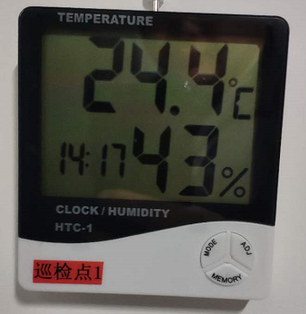
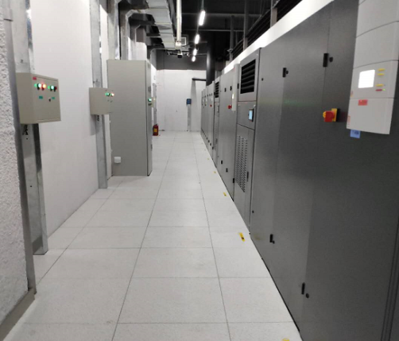
环境检查
序号 | 操作步骤
1 | 确认维护对象； （设备编号及路由）
2 | 使用温湿度计测量机房环境温度； （机房环境温度：0℃到40℃，机组不宜长时间运行在32℃到40℃）
3 | 检查确认设备周边无杂物堆放，无易燃易爆物品；
4 | 检查机房内部没有异响、异味、孔洞、漏水等情况；
5 | 设备周围没有影响设备操作的杂物。
使用温湿度计测量机房环境温度
检查确认设备周边无杂物堆放
7

Slide 9
外观检查
序号 | 操作步骤
1 | 设备指示灯、仪表、控制按钮等无缺失、破损；
2 | 设备表面无划痕、无油污、无变形和锈蚀等情况；
3 | 关闭精密空调；
4 | 打开室内机柜门，检查风帽、压缩机、蒸发器、膨胀阀、室内风机、阀门等组件牢固，完好；
5 | 检查室外冷凝器、风机、减震垫等组件安装牢固、完好；
6 | 检查精密空调冷媒系统管路保温、水管路保温及保护壳或扎带是否出现破损缺失；
8

Slide 10
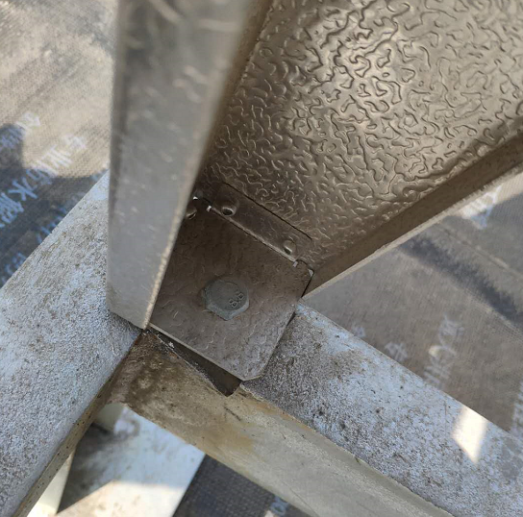
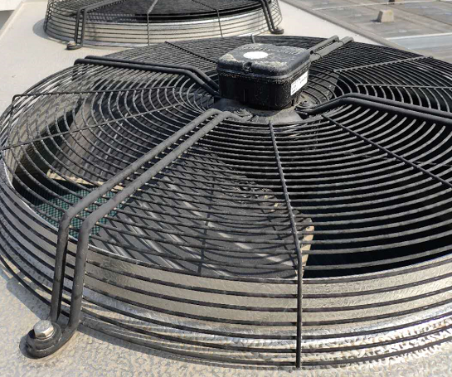
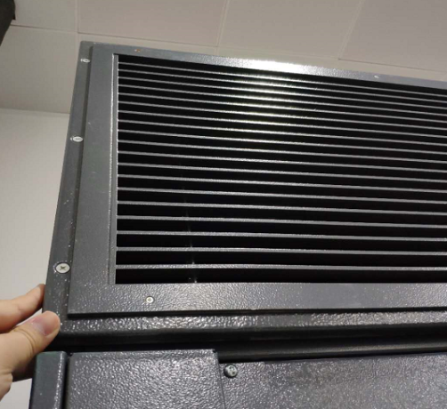
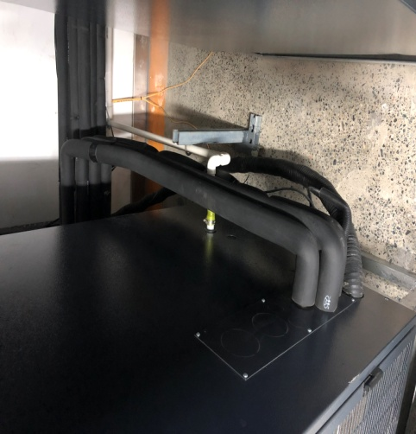
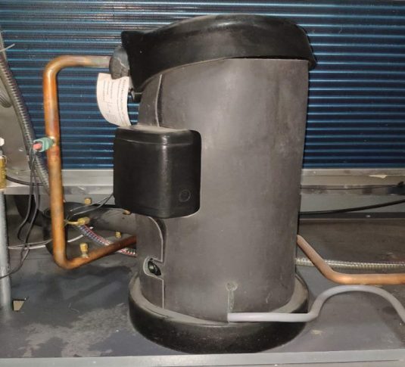
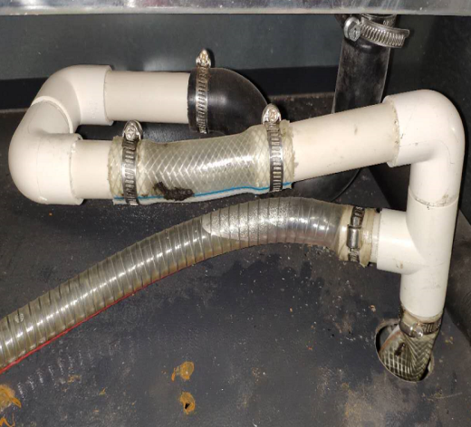
外观检查
检查室外冷凝器是否牢固
检查风帽是否牢固
检查室外机风扇是否牢固
检查冷媒系统管路保温完好
检查压缩机是否牢固
检查冷凝水排水管路是否完好
9

Slide 11
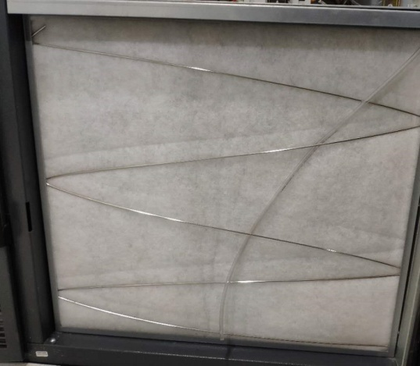
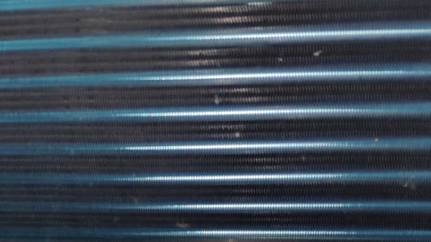
过滤网检查维护
序号 | 操作步骤
1 | 确认待维护的精密空调已关闭；
2 | 断开精密空调上级电源开关，并用LOTO锁具上锁；
3 | 打开精密空调柜门；
4 | 检查精密空调回风过滤网是否出现脏堵；
5 | 若脏堵，拆下精密空调过滤网；
6 | 将新过滤网按照原过滤网方向进行安装； （注：过滤网方向要与拆卸方向一致）
7 | 打开精密空调维修护板；
8 | 检查表冷器翅片是否清洁； （翅片出现灰尘脏堵时使用温水或不腐蚀铜或铝的清洗剂进行清洗）
检查过滤网是否牢固、清洁
检查表冷器翅片是否完好、清洁
10

Slide 12
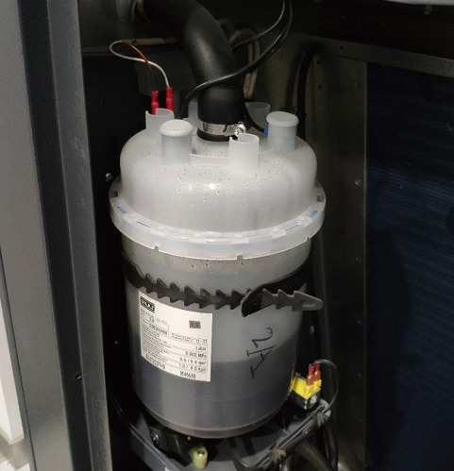
加湿系统检查维护
序号 | 操作步骤
1 | 检查罐体是否完好、牢固；
2 | 检查电极及接线端子是否完好；
3 | 检查供水、排水管路接口是否牢固；
4 | 检查加湿器水罐结垢是否过多；
检查加湿水罐及电极接线端子
11

Slide 13
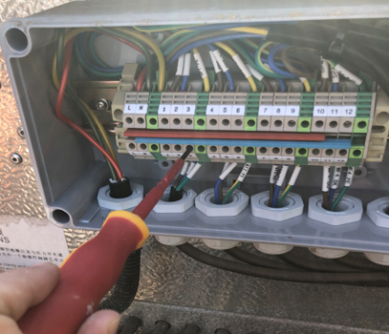
室外机检查维护
序号 | 操作步骤
1 | 检查室外机冷凝器是否脏堵；
2 | 对出现脏堵的冷凝器进行清理； （使用高压水枪顺翅片方向对室外机冷凝器进行清理，若横向进行冲洗，则会将冷凝器翅片温水打到，造成冷凝器热交换量不足，导致冷媒压力升高，造成高压报警空调停机事故）
3 | 用螺丝刀轻轻拨动风扇扇叶；
4 | 查看风扇转动情况，风扇转动平稳、灵活，无卡动、卡死等情况；
5 | 检查室外机电气元件、接线端子是否出现松动； （对出现松动的端子或元件使用扳手或螺丝刀进行紧固）
用螺丝刀轻轻拨动风扇扇叶
紧固室外机接线端子
12

Slide 14
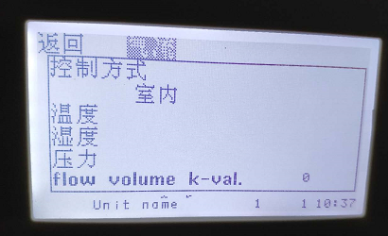
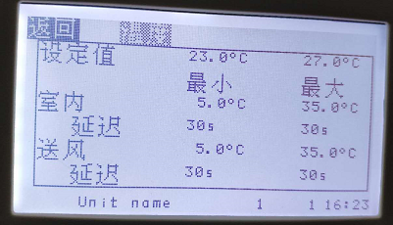
设置参数检查
序号 | 操作步骤
1 | 将精密空调面板送电；
2 | 检查并确认精密空调控制面板设定菜单上的设定温湿度参数正常；
3 | 检查并确认精密空调控制面板主菜单上的回风温湿度检测数值正常；
4 | 检查并确认精密空调控制面板当前无异常告警信息，并翻阅、记录维护间隔周期的历史报警信息；
5 | 检查并确认精密空调EC风机风速设置正常；
6 | 检查并确认精密空调控制方式设置正常。
查看精密空调控制方式
查看精密空调设定温度
13

Slide 15
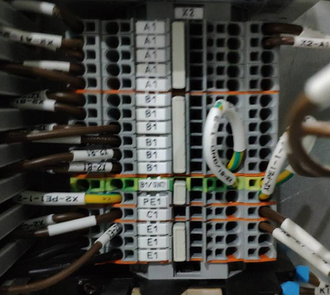
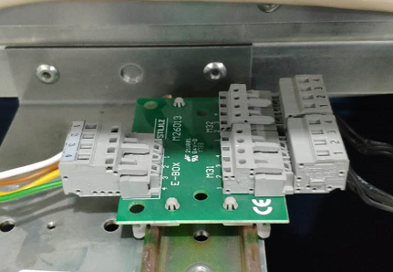
控制系统检查维护
序号 | 操作步骤
1 | 关闭精密空调；
2 | 断开精密空调自身电源总开关及上级电；
3 | 对上级电源开关挂上LOTO锁具；
4 | 打开室内机柜门，使用试电笔确认精密空调断电后，使用吸尘器、干抹布、毛刷等清洁工具对设备外部及内部非带电部分进行除尘作业；
5 | 检查并确认精密空调所有电气接线端子无松动，对松动的端子使用扳手或螺丝刀进行紧固；
6 | 拆除LOTO锁具，闭合精密空调电源及上级开关。
7 | 开启精密空调。
紧固接线端子
紧固插头
14

Slide 16
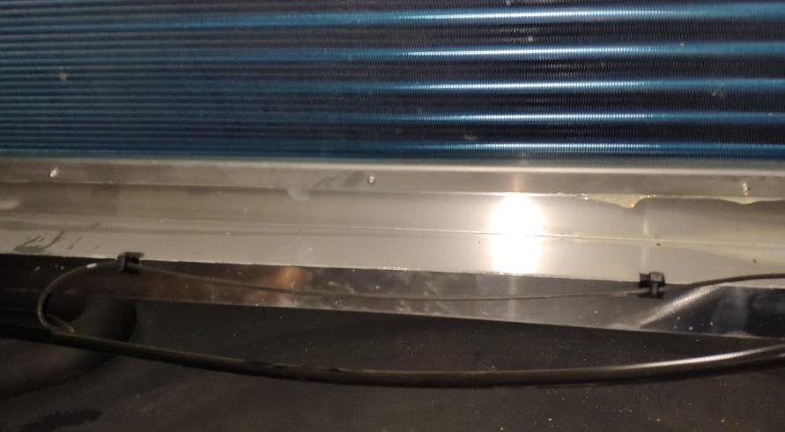
排水系统检查维护
序号 | 操作步骤
1 | 使用容器向排水盘内加入约1L水，盘内的水迅速排除，检查排水管，管道无渗漏；
2 | 若有堵塞现象，及时进行疏通并采用清水进行冲洗；
3 | 建议：在每年汛季来临前对排水管路进行清洗，防止因菌藻过多导致排水管路堵塞现象发生。
检查排水盘是否完好、清洁
15

Slide 17
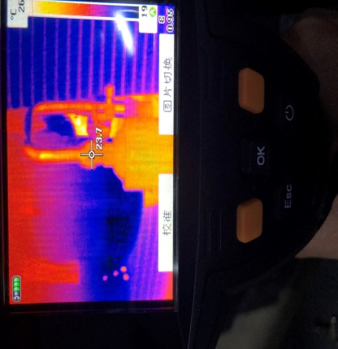
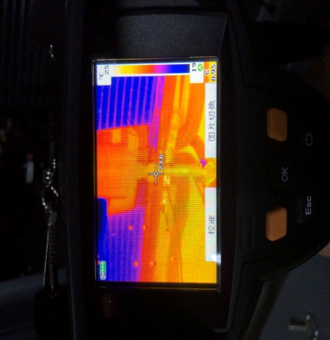
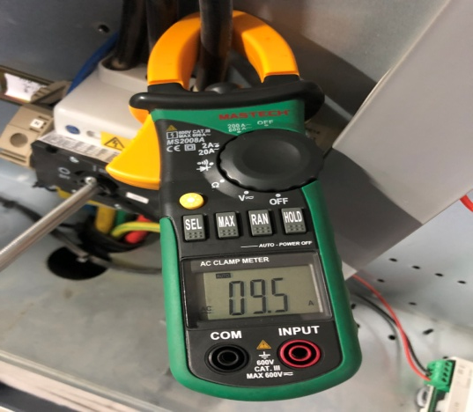
运行情况检查
序号 | 操作步骤
1 | 打开LOTO锁具，闭合精密空调电源上级开关；
2 | 开启精密空调； （详见：LX-BY-SOP-KT-03_01）
3 | 检查精密空调室内机、室外机运行情况是否正常，无剧烈振动、异响等；
4 | 打开精密空调柜门；
5 | 使用钳形电流表测量精密空调压缩机运行电流是否正常；
6 | 使用钳形电流表测量精密空调风机运行电流是否正常；
7 | 使用钳形电流表测量精密空调室外机运行电流是否正常；
8 | 通过视液镜观察冷媒液化情况； （正常时应满液，无气泡，绿色）
9 | 使用点温仪检查干燥过滤器进出口温差； （正常时温差为0）
使用测温仪对干燥过滤器进出口进行测量
使用电流表测量空调电流
16

